Slide 1
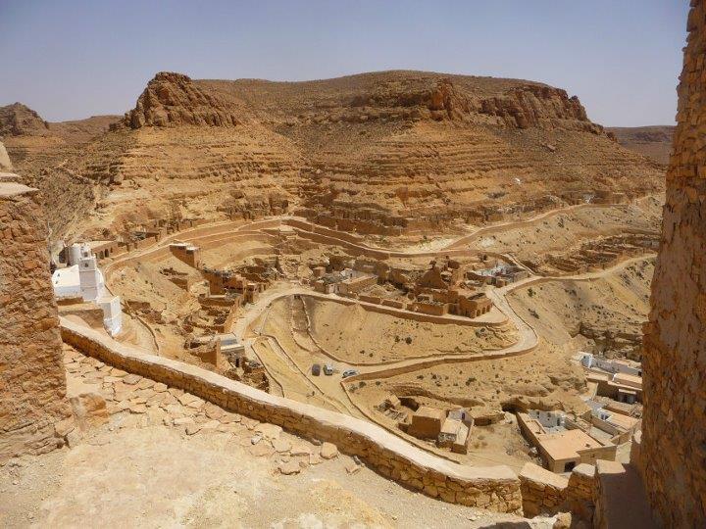
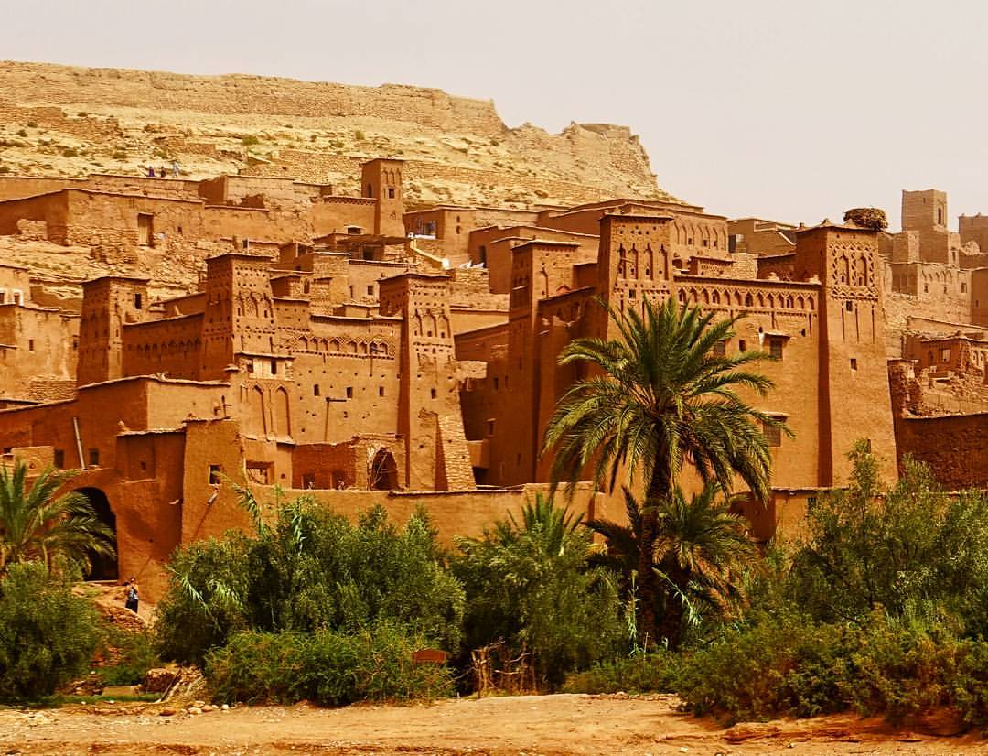
RURAL HERITAGE ̶ LANDSCAPES AND BEYOND
PATRIMOINE RURAL ̶ PAYSAGES ET AU-DELÀ
Patrimoine rural matériel et immatériel au Maghreb : médiation, tourisme et développement social. Ksar Ait Ben Haddou, village de Chenini, Ksour de Tataouine et Ksar Temacine
Hayat Zerouali, Loubna Mouna, Hicham Guennoun, Mouna El Gaied, Nozha Smati, Aissa Merah
s.org
ICOMOS Advisory Committe Scientific Symposium
Symposium scientifique du Conseil consultatif de l’ICOMOS
17 october at Marrakesh, Morroco
17 octobre à Marrakech,Maroc
OCOMOS

Slide 2
Patrimoine rural matériel et immatériel au Maghreb : médiation, tourisme et développement social. Ksar Ait Ben Haddou, Village de Chenini, Ksar Temacine
Propos introductifs
Le patrimoine rural matériel et immatériel au Maghreb : un substrat socio-culturel et historique commun, des problématiques communes liées à la préservation et à la valorisation des héritages culturels sur des territoires ruraux fragiles dans une perspective de développement social durable ;
Les cas étudiés
Ksar Ait Ben Haddou au Maroc ;
Village de Chenini en Tunisie ;
Ksar Temacine en Algérie.

Slide 3
RURAL HERITAGE ̶ LANDSCAPES AND BEYOND
PATRIMOINE RURAL ̶ PAYSAGES ET AU-DELÀ
Ksar Ait Ben Haddou : quelle démarche pour le développement social durable d’un site patrimoine mondial ?
Hayat Zerouali, Loubna Mouna, Hicham Guennoun
s.org
ICOMOS Advisory Committe Scientific Symposium
Symposium scientifique du Conseil consultatif de l’ICOMOS
17 october at Marrakesh, Morroco
17 octobre à Marrakech,Maroc
OCOMOS

Slide 4
Ksar Ait Ben Haddou : quelle démarche pour le développemnt social durable d’un site patrimoine mondial ?
Site patrimoine mondial depuis 1987, encapsulant valeur universelle exceptionnelle et identité locale ;
Accueillant 500 000 touristes annuels, confirmant ainsi lelien entre patrimoine et tourisme

Slide 5
Ksar Ait Ben Haddou : quelle démarche pour le développemnt social durable d’un site patrimoine mondial ?
Porteurs du projet global du développemnt du Ksar :
L’association Ait Aissa pour la Culture et le Développement, créée en 1989 ;
L’ONG We Speak Citizen qui oeuvrdans la planification stratégique terriroriale ;
.

Slide 6
Ksar Ait Ben Haddou : quelle démarche pour le développemnt social durable d’un site patrimoine mondial ?
Objectifs du projet
- Réhabiliter et reconstruire le Ksar dans le respect des plans originaux approuvés par l’UNESCO.
- Faire revivre le Ksar en mettant en place les infrastructures nécessaires pour le retour et la réinstallation
des habitants dans le respect de l’écologie et de l’architecture
locale.
- Encadrer les activités commerciales au sein du Ksar et les orienter vers l’éco-tourisme.
- Valoriser le travail des femmes et éduquer à l’éco-citoyenneté.
- Redynamiser les activités ancestrales telles que l’artisanat et le mode de vie traditionnel.
- Créer de nouvelles activités génératrices de revenus aux habitants et à l’association.
- Protéger l’identité culturelle du Ksar, documenterson patrimoine oral, recenser et archiver les documents ayant attrait à son histoire.

Slide 7
Ksar Ait Ben Haddou : quelle démarche pour le développemnt social durable d’un site patrimoine mondial ?
Sur le plan scientifique
Approche socio-anthropologique et communicationnelle des patrimoines mobilsant des paradigmes et notions : acteurs, communauté , oralité , transmission …

Slide 8
Patrimoine rural matériel et immatériel au Maghreb : médiation, tourisme et développement social. Ksar Ait Ben Haddou, Village de Chenini, Ksar Temacine
Le projet global se décline en plusieurs projets :
La maison de l’oralité ;
La maison des coopératives ;
La maison des artistes ;
Les maison de vie familiale ;
La maison du cinéma, centrée sur une particularité locale ;
Le circuit de visite

Slide 9
Ksar Ait Ben Haddou
Métodologie
Qualitative : interaction et empathie, séjours in situ, ateliers de collecte ;
La méthode projet ;

Slide 10
Ksar Ait Ben Haddou
Les projets de valorisation du Ksar abrités par des maisons traditionnelles restaurées et s’inspirant chacun d’un aspect des patrimoines locaux :
Le choix de maisons traditionnelles et Kasbah pour abriter les projets de valorisation du Ksar et de ses patrimoines :
Respecter les exigences de l’UNESCO ;
Donner aux visiteurs et publics l’occasion de faire des expériences de visite ancrées dans l’histoire socio-culturelle du territoire Ait Ben Haddou

Slide 11
Ksar Ait Ben Haddou
Projet maison de l’oralité : premiers résultats
Constitution d’une base de documents : sonores, photographiques issus d’atelier de collecte in situ, de recherche documentaire, de collaboration et partenariat avec des institutions spécialisés ;
Choix de rites et rituels à interpréter issu du travail de terrain ;
Choix de savoir faire productifs à interpréter issu du travail de terrain ;
Préparation de récits ;
préparation de collection d’objets patrimoniaux ;

Slide 12
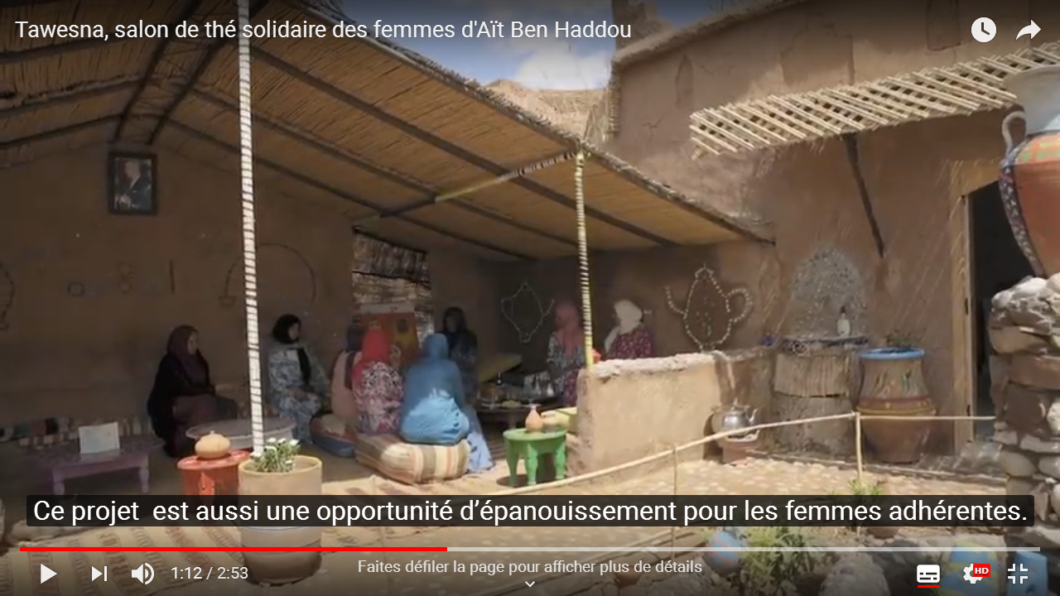
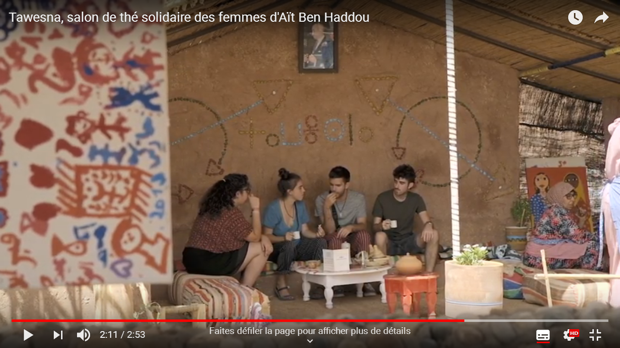
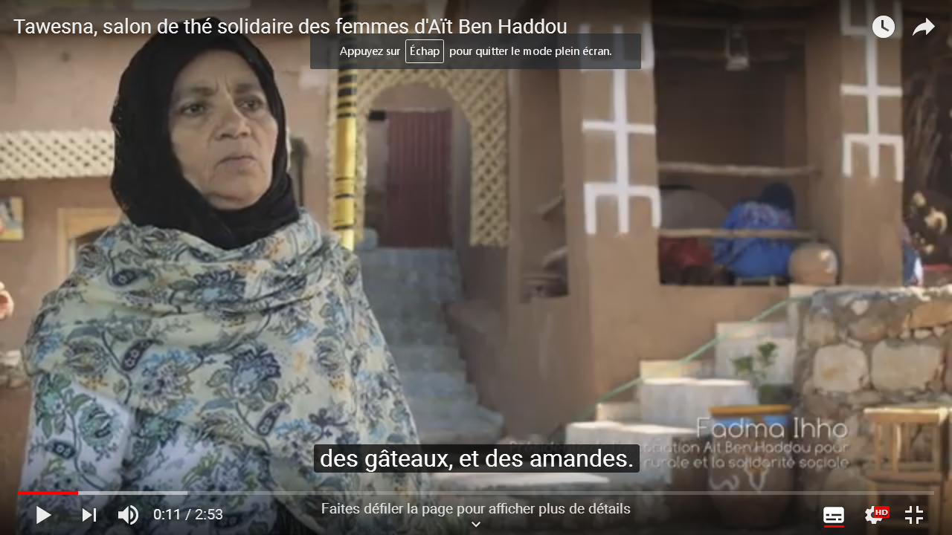
Ksar Ait Ben Haddou
Résultats
Ouverture de Tawesna, salon de thé solidaire des femmes d’Ait Ben Haddou (Association des femmes d’Ait Ben Haddou et Association WSC)
Produits et savoir faire locaux enrichis : performance ; revenus pour les femmes du village ; ouverture sur les visiteurs du Ksar Ait Ben Haddou

Slide 13

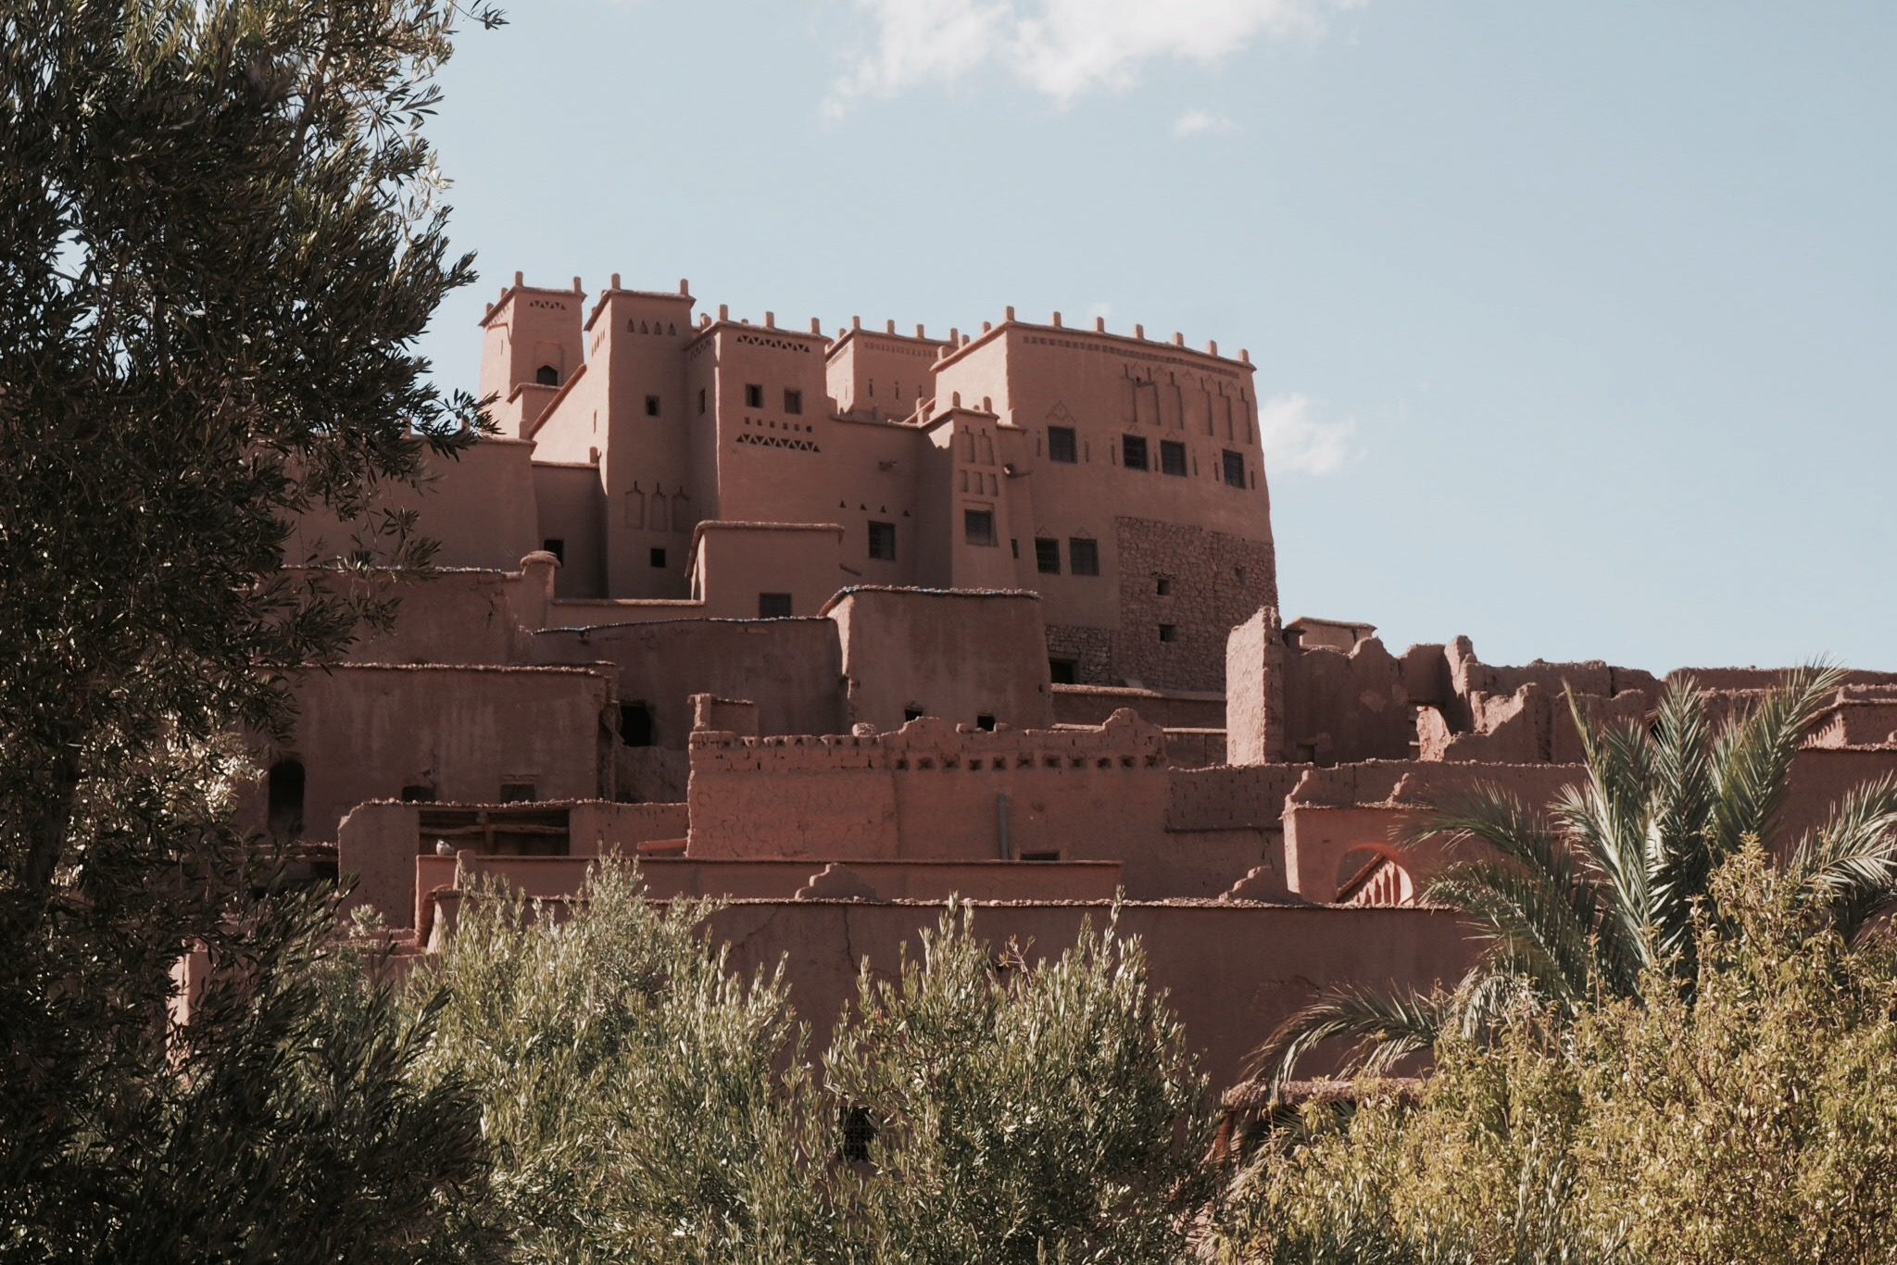
Ksar Ait Ben Haddou
Ouverture prochaine de la maison de l’oralité Dar Amhgar Haddou
Restauration de Dar Amhgar Haddou grâce à un financement tripartite : holding Al Omrane, ministère de l’habitat et ministère de la culture
Travaux d’infrastructure pour accueillir des espaces d’interprétation muséale des rites et rituels et des savoir faire productif menés par l’association We Speak Citizen (WSC)
Scénarisation de l’espace

Slide 14
Ksar Ait Ben Haddou
Ce premier
espace sera complété par l’aménagement de
l’esplanade d’Ighrem qui verra la création d’un espace d’exposition sur l’esplanade d’Ighrem.

Slide 15
KSAR AIT BEN HADDOU
« En effet, si la transmission est contenue dans le transfert de l'objet ou du savoir à la génération suivante, elle l'est manifestation aussi dans la part de création que cette dernière peut prendre pour s'approprier ce qui lui est donné». Régis Debray
MERCI

